Slide 1
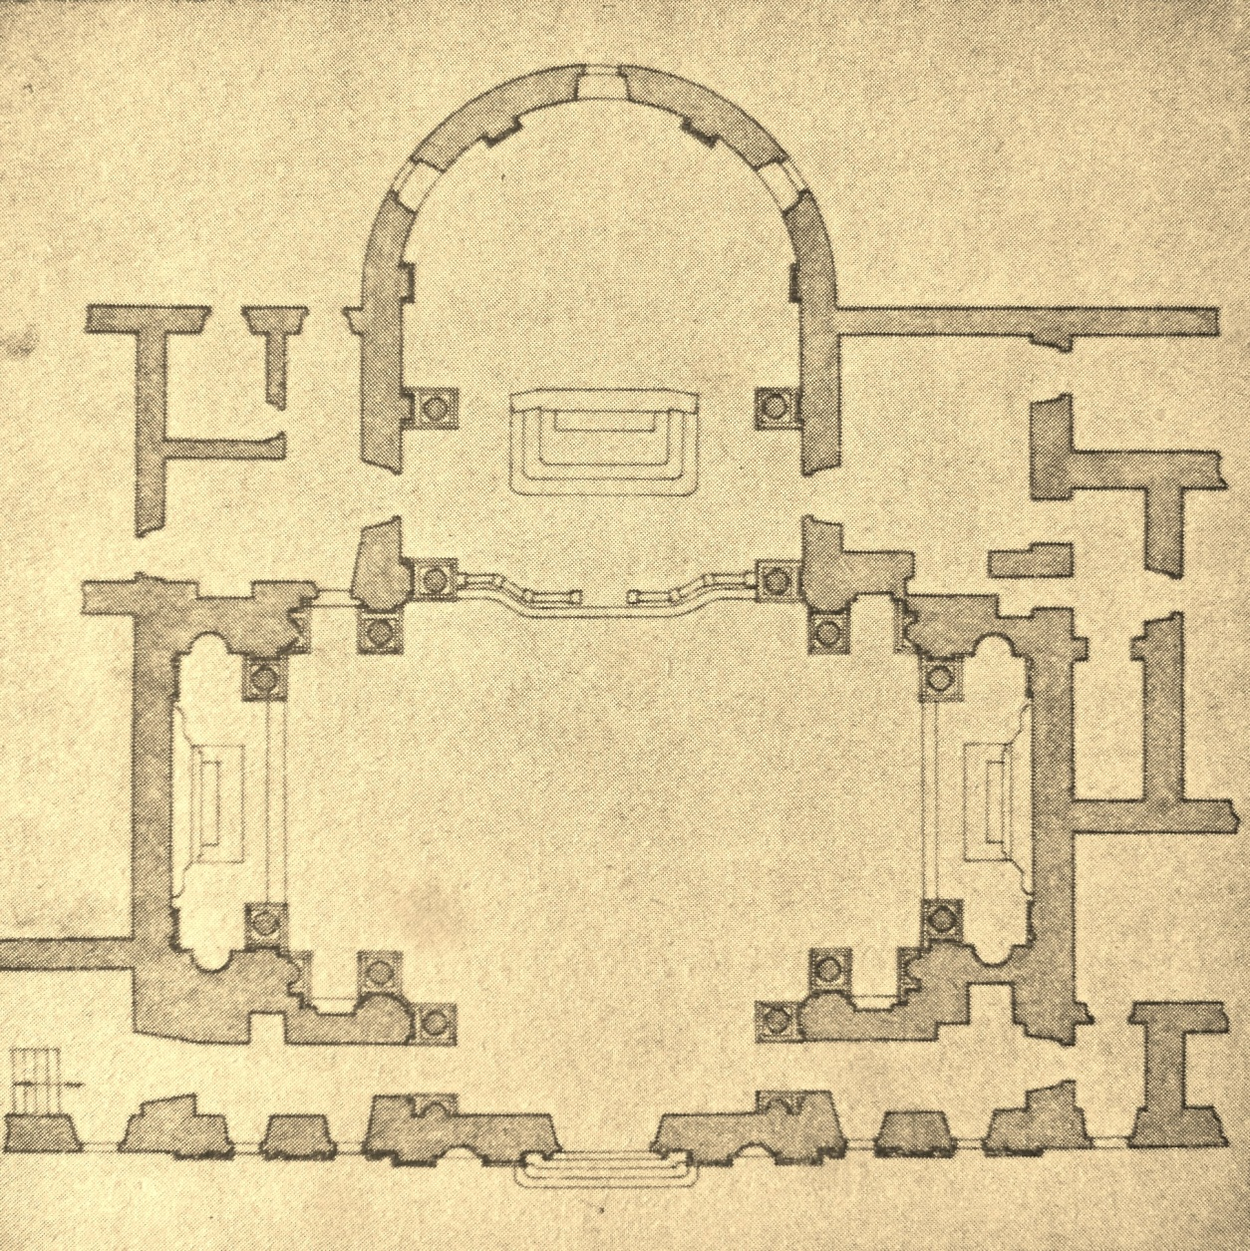
Franceso Gallo, Mondovì Piazza, Chiesa di S. Giuseppe, (dei Carmelitani Scalzi), o della Misericordia, 1708-1718
Franceso Gallo,
Mondovì Piazza,
Chiesa di S. Giuseppe,
(dei Carmelitani Scalzi),
Ora della Misericordia,
1708-1718

Slide 2
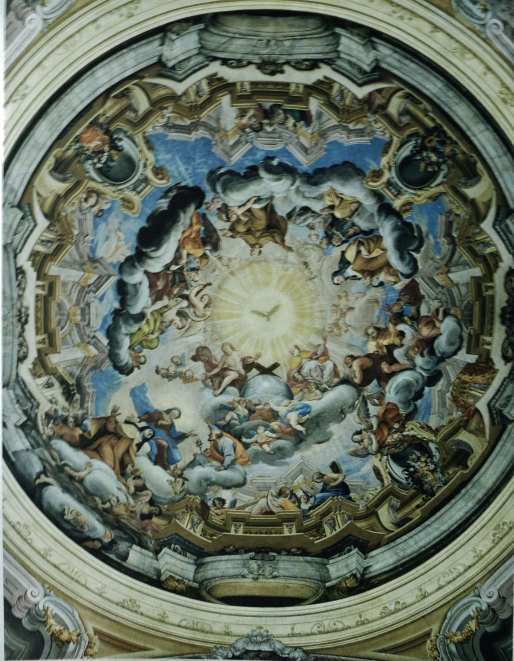
Giovanni Francesco Gagini, e quadraturista Pietro Antonio Pozzo, Gloria dei Carmelitani. Cupola della chiesa di San Giuseppe, Mondovì Piazza
Giovanni Francesco Gagini, e quadraturista Pietro Antonio Pozzo, Gloria dei Carmelitani. Cupola della chiesa di San Giuseppe, Mondovì Piazza

Slide 3
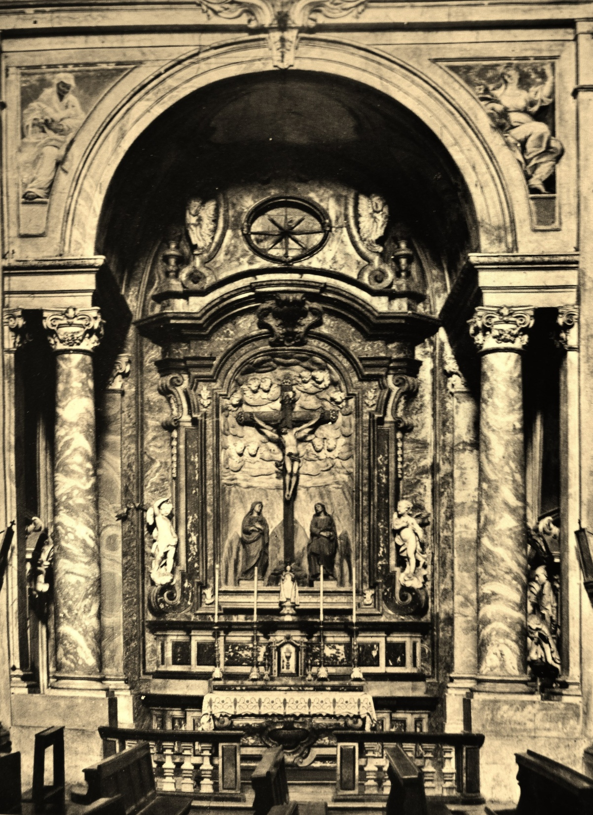
Mondovì Piazza,
Chiesa di
San Giuseppe
o della Misericordia,
Cappella del
Crocifisso

Slide 4
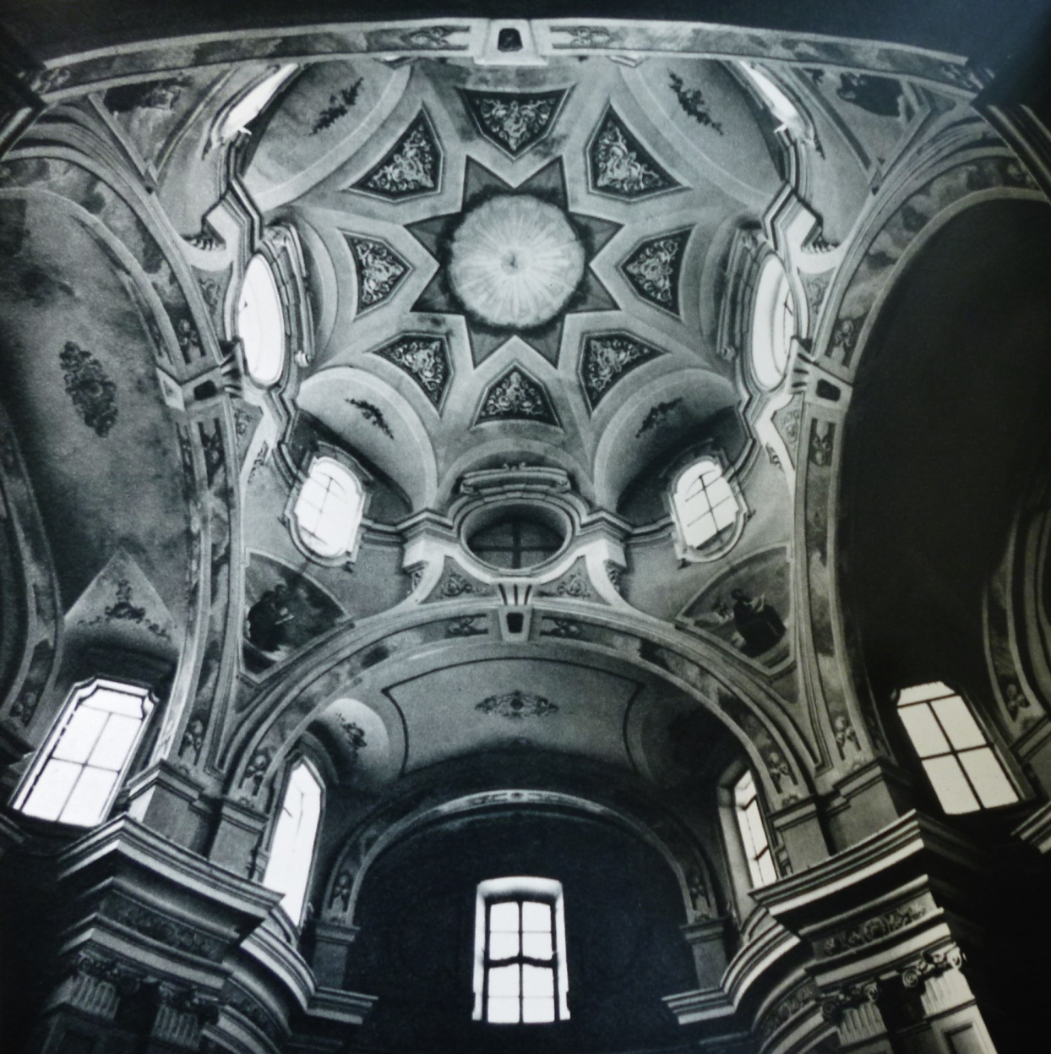
Bernardo Antonio Vittone, Confraternita di Santa Croce, 1755, Villanova Mondovì

Slide 5
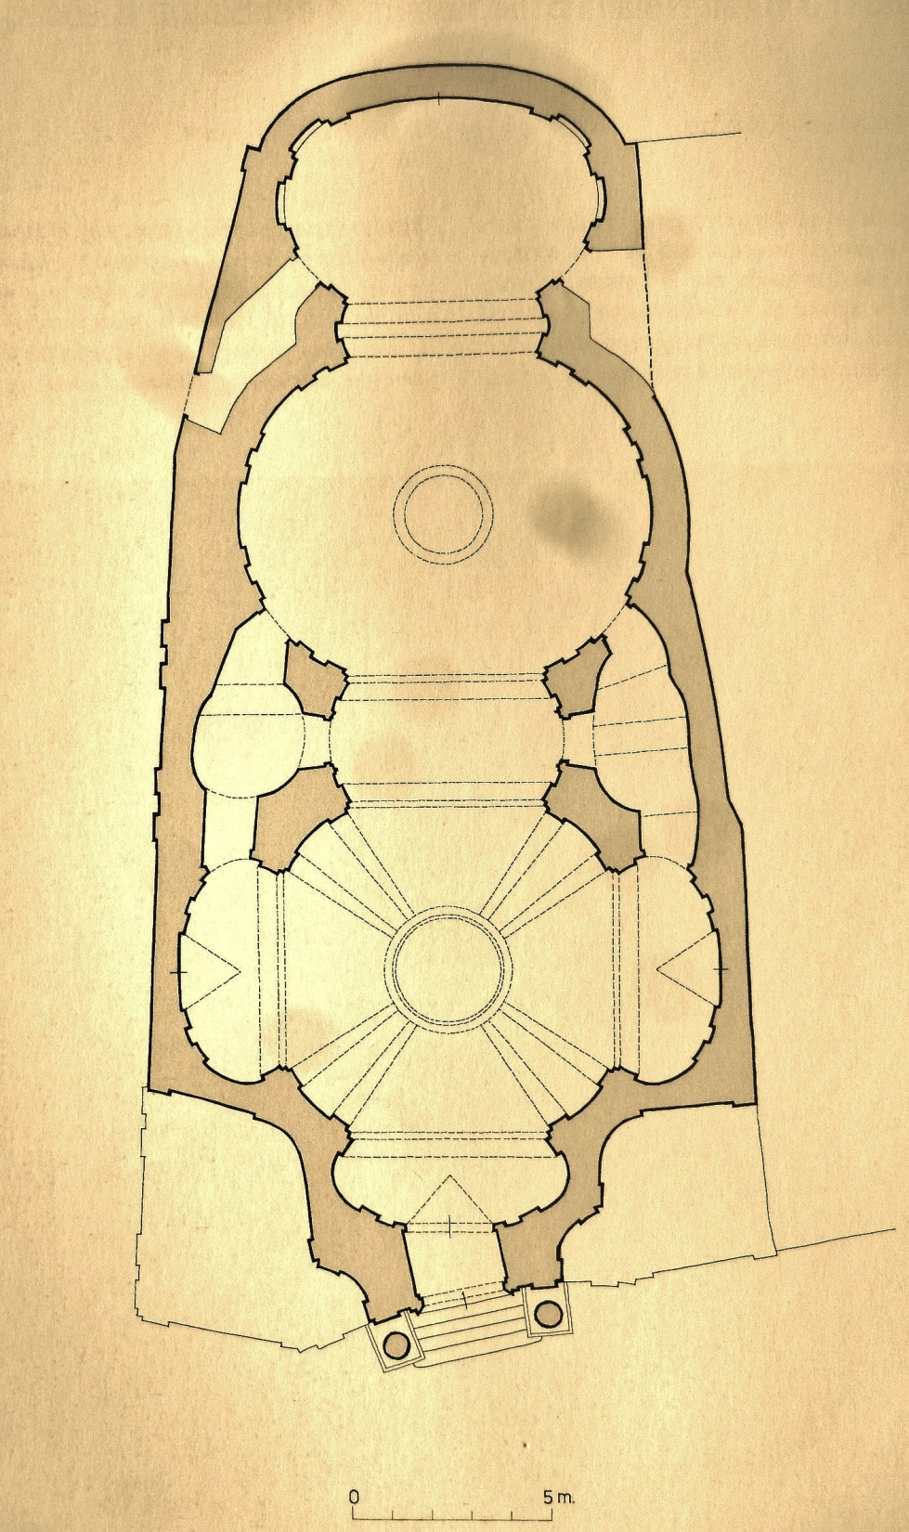
Filippo Nicolis di Robilant, Confraternita di San Sebastiano – Battuti Bianchi, Carrù, 1765-1774
Filippo Nicolis di Robilant
Confraternita di S. Sebastiano – Battuti Bianchi,
Carrù, 1765-1774

Slide 6
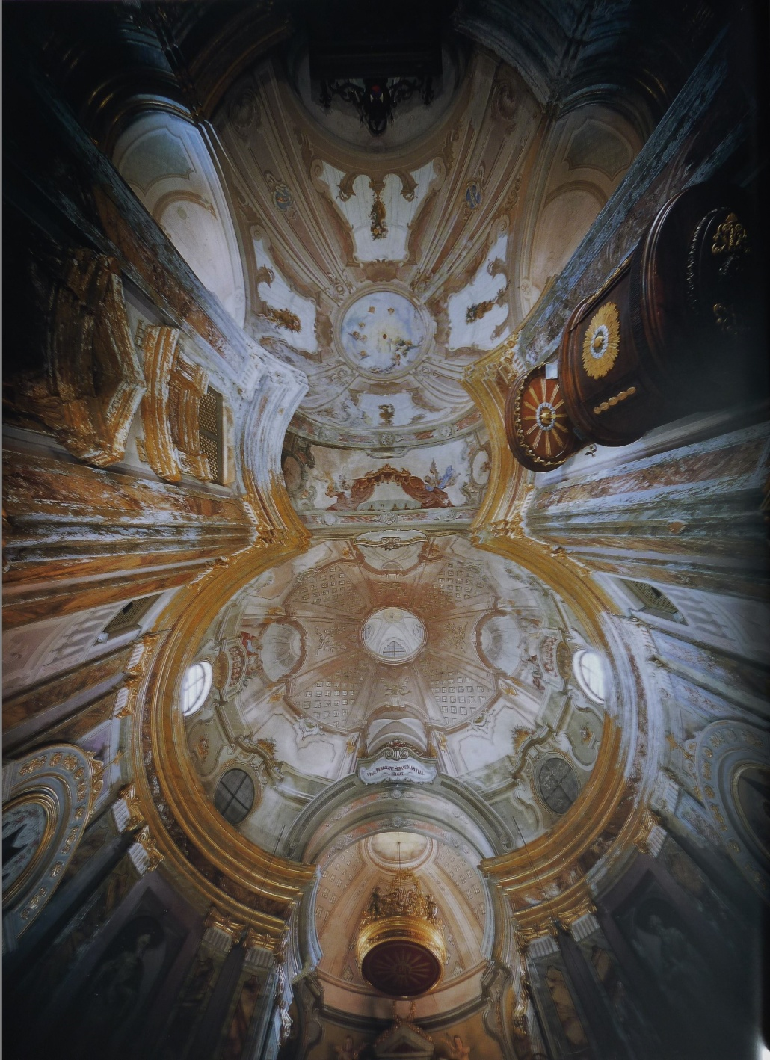
Filippo Nicolis di Robilant, Confraternita di S. Sebastiano, Carrù
Filippo Nicolis di Robilant,
Confraternita di S. Sebastiano, Carrù

Slide 7
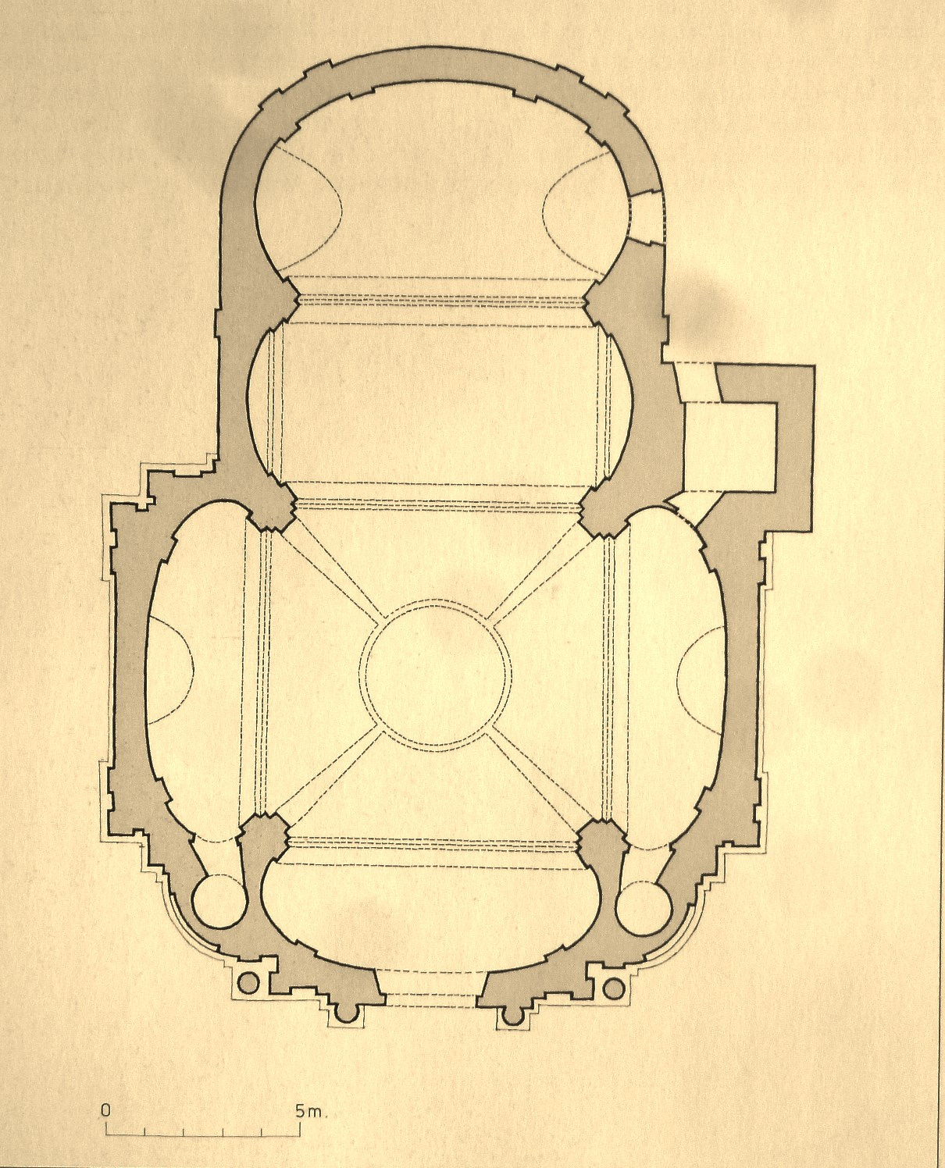
Filippo Nicolis di Robilant, Confraternita della Santa Croce, Sant’Albano Stura, c. 1742

Slide 8
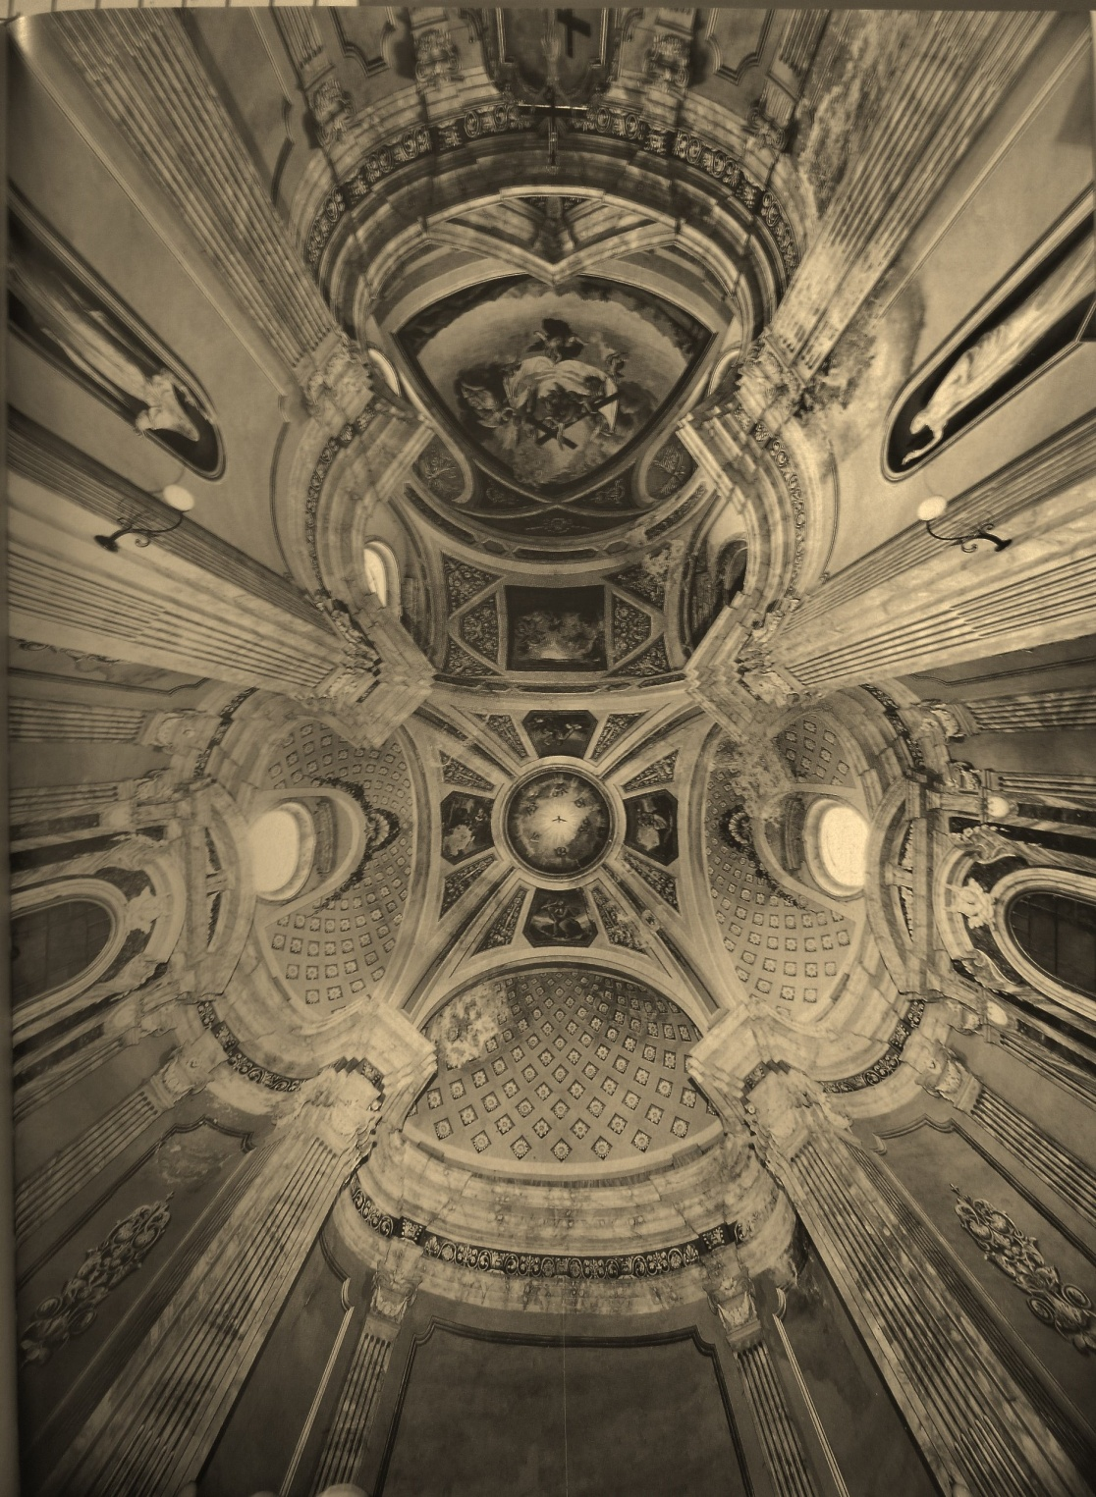
Filippo Nicolis di Robilant, Confraternita della Santa Croce, Sant’Albano Stura, c. 1742

